Slide 1
Análisis de correlación espacial de Homicidios y Narcomenudeo CDMX 2016-2018
Diciembre 2022

Slide 2
Notas metodológicas
El presente análisis empleo información obtenida del Portal de Datos Abiertos de la Ciudad de México, seleccionando los delitos y realizando los filtros señalados a continuación:
BASES
Fiscalía General de Justicia (FGJ) de la Ciudad de México.
VARIABLES
Carpetas de investigación relacionadas con Homicidio Doloso
Carpetas de investigación relacionadas con Narcomenudeo
FILTROS.
El periodo de análisis comprende los años 2016 a 2018
El ámbito geográfico es a nivel AGEB comprende los reportes registrados en las 16 alcaldías
FILTROS particulares.
Para la variable Homicidio Doloso fueron seleccionados los siguientes delitos:
HOMICIDIO POR ARMA DE FUEGO
HOMICIDIOS INTENCIONALES (OTROS)
HOMICIDIO POR ARMA BLANCA
FEMINICIDIO
HOMICIDIO POR GOLPES
FEMINICIDIO POR DISPARO DE ARMA DE FUEGO
Para la variable Narcomenudeo se emplearon los delitos :
NARCOMENUDEO POSESION CON FINES DE VENTA, COMERCIO Y SUMINISTRO.

Slide 3
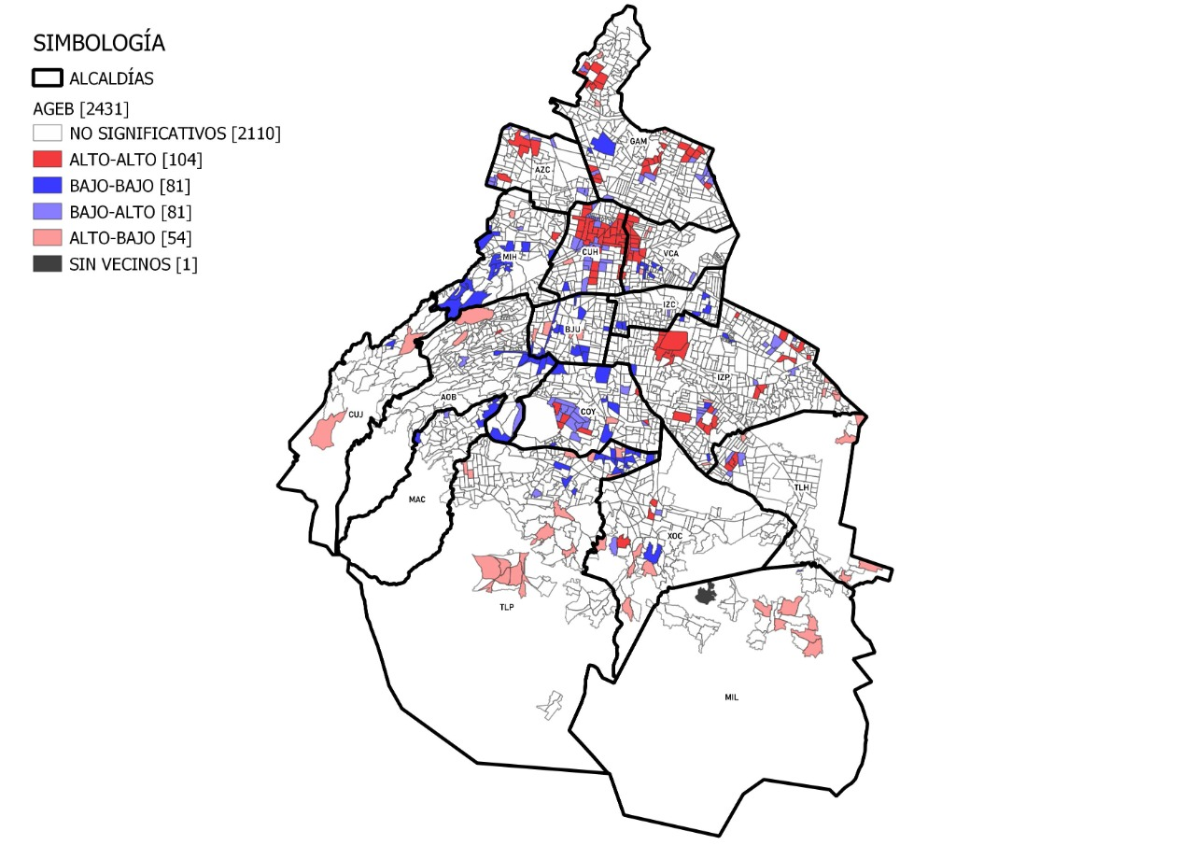
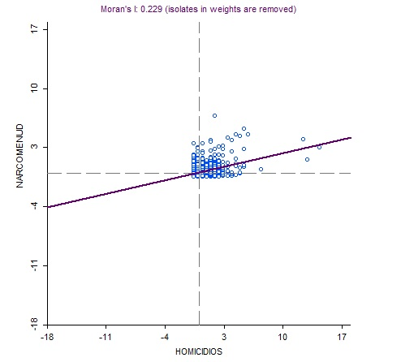
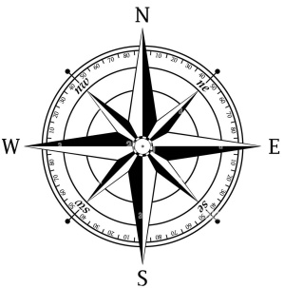
Mapa de cluster análisis de bivariado de Moran (homicidios vs narcomenudeo) por AGEB
Reclusorio Norte
Resaltan la presencia de clúster de polígonos con correlación Alta-Alta entre ambas variables para las alcaldías CUH, VCA, GAM, IZP y AZC. Mientras que en COY, XOC, TLH y MIH no se observan aglomeraciones solo polígonos aislado con esta relación.
La relación Altos Homicidios-Bajo Narcomenudeo es dispersa en casi todas las alcaldías salvo en TLP, sucede lo mismo para la correlación inversa solo COY y CUH si tiende a generar clúster significativos donde la variable narcomenudeo tiene alta presencia.
Col. Martín Carrera y La Villa
San Martin Xochinahuac
Col. 25 de Julio
Morelos (Tepito)
Corredor Urbano Eje 1 Norte (Col. Buena Vista a Morelos)
Zona de la Merced
La Obrera
Central de Abastos
Grafica de dispersión análisis de bivariado de Moran (Homicidios)
Zona Reclusorio Santa Martha Acatitla
Zona Industrial de San Juan Xalpa
Índice de Correlación Global 0.229
Pedregal de Santo Domingo
Reclusorio Oriente
Col. Miguel Hidalgo y Agrícola Metropolitana
Zona Reclusorio Sur

Slide 4
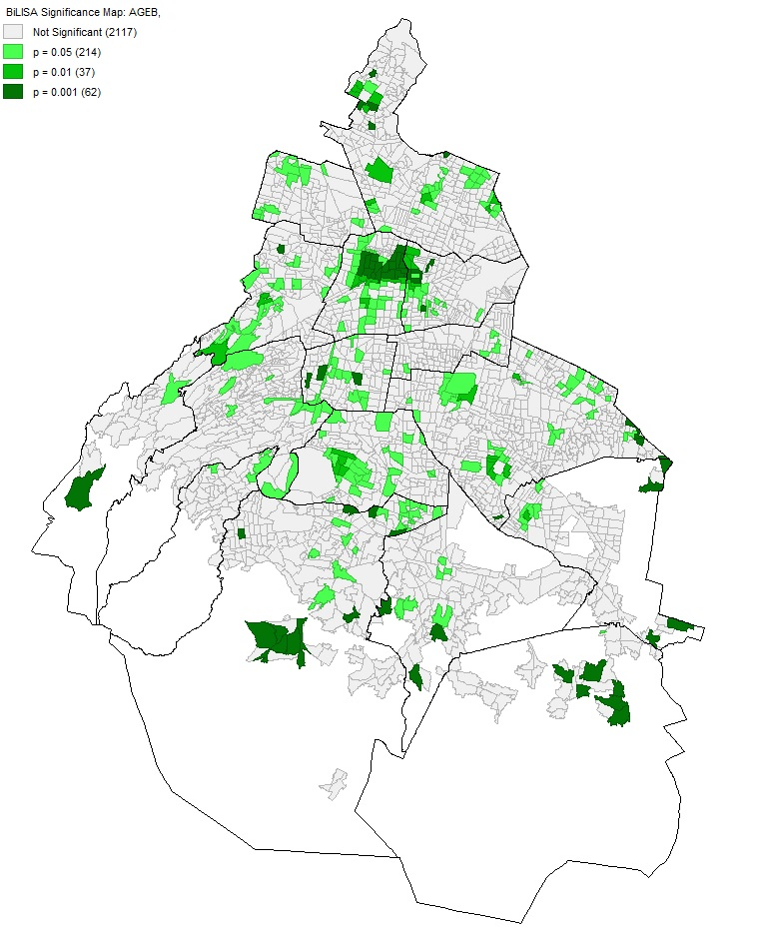
Mapa de significancia análisis de bivariado de Moran (homicidios vs narcomenudeo) por AGEB
El valor de significancia confirma la correlación de las variables en clúster con valores Alto-Alto de las alcaldías CUH, VCA, GAM, IZP y AZC.

